Slide 1


Дистанционное обучение III неделя (16-22 сентября 2024г.) старшая группа Физическая культура
Муниципальное бюджетное образовательное учреждение детский сад № 5 «Родничок» комбинированного вида с. Сарыг-Сеп
Подготовил:
руководитель физического воспитания Серен Рада Ооржаковна

Slide 2
Уважаемые родители! Во время деятельности с ребёнком сделайте, пожалуйста, фотографии. Отправить фотографии можно в группу или лично вашему воспитателю.

Slide 3
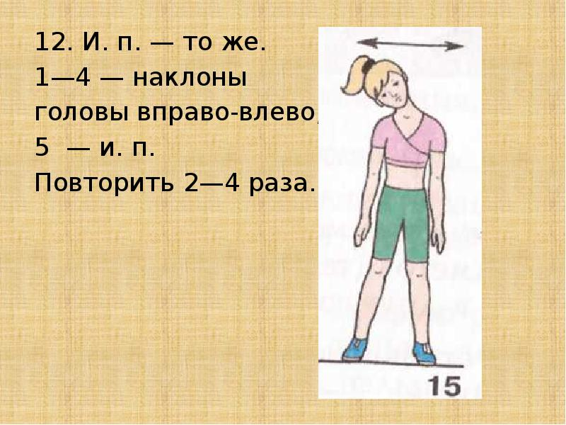
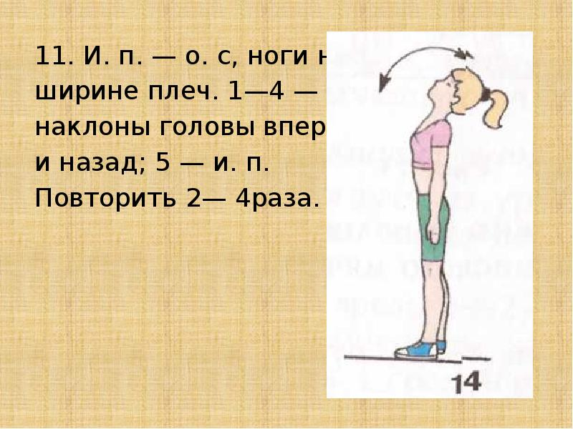
1. И.п. – Наклоны головой вправо и влево (5-6 раз) 2. И.п. – наклоны головой вперед и назад (5-6 раз)

Slide 4
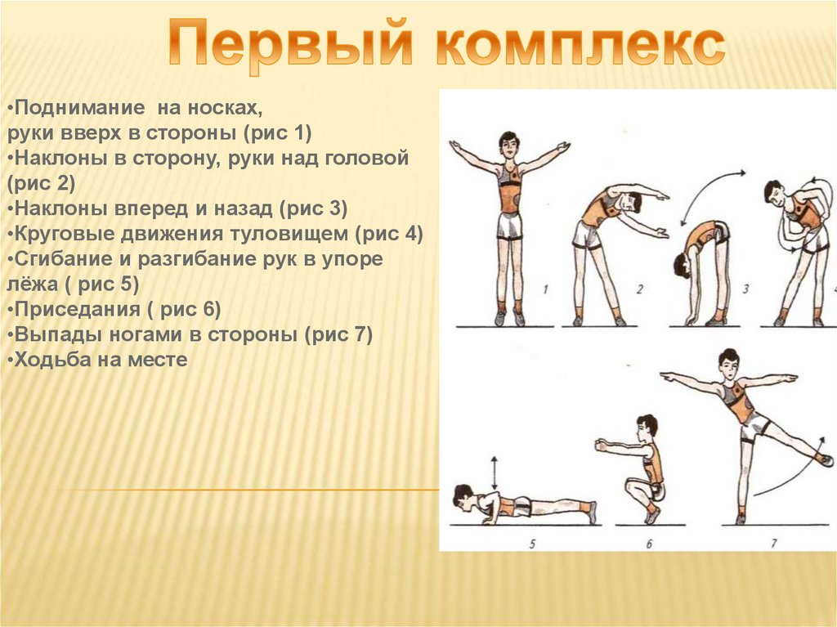
1. И.п. – поднимание на носках, руки вверх в стороны(6-8 раз) 2. И.п. – наклоны в стороны руки вверх над головой (6-8 раз)

Slide 5
1. И.п. – наклоны вперед и назад (6-8 раз) 2. И.п. – круговые движения туловищем(6-8 раз)

Slide 6
1. И.п. – сгибание и разгибание рук в упоре лежа(6-8 раз) 2. И.п. – приседание(6-8 раз) 3. И.п. – выпады ногами в стороны (6-8 раз)

Slide 7
1. И.п. – сгибание и разгибание рук в упоре лежа(6-8 раз) 2. И.п. – приседание(6-8 раз) 3. И.п. – выпады ногами в стороны (6-8 раз)

Slide 8
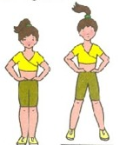
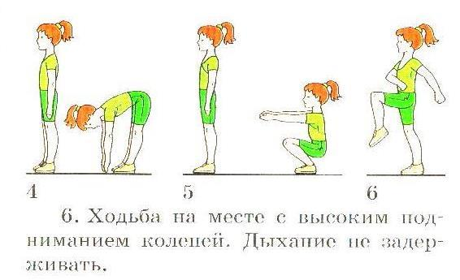
1. И.п. – ноги вместе, руки на поясе. Прыжки, ноги в стороны(6-8 раз) 2. И.п. – ходьба на месте, дыхание не задерживаем(6-8 раз)

Slide 9
Спасибо за внимание!

